Slide 1
Состояние условий и охраны труда в Нижегородской области
Наименование показателя | 2012 | 2013 | 2014 | 2015 | 2016 | 2017 | 2018
Уровень общего травматизма в расчёте на 1000 работающих | 1,4 | 1,4 | 1,2 | 1,1 | 1,04 | 0,9 | (0,6)
Уровень смертельного травматизма в расчёте на 1000 работающих | 0,055 | 0,036 | 0,057 | 0,040 | 0,052 | 0,069 | (0,018)
КОЛИЧЕСТВО ПОГИБШИХ НА ПРОИЗВОДСТВЕ | 60 | 43 | 57 | 29 | 40 | 60 | (14) (27)
Общее количество пострадавших при несчастных случаях на производстве | 1053 | 1085 | 992 | 930 | 891 | 776 | 730
Показатель профессиональной заболеваемости в расчёте на 10000 работников / количество человек | 0,79 | 1,04 | 1,18 | 1,19 | 0,86 | 0,9 | 0,62
 | 115 | 112 | 113 | 120 | 84 | 84 | 64(в т.ч. женщины 27)
Удельный вес работников, занятых в условиях, не отвечающих санитарно-гигиеническим нормам (%) | 30,9 | 31,3 | 40,8 | 39,6 | 38,6 | 37,5 | (38,0)
Затраты на охрану труда в расчёте на одного работника (рублей) | 8201 | 9436 | 10419 | 9373 | 11374 | 14165,3 | (15000)

Slide 2
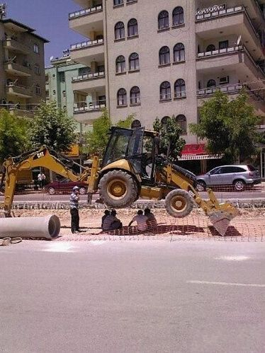

Slide 3
Данные о проведении специальной оценки условий труда в Нижегородской области
Показатель |  | Значение
Общее количество рабочих мест, охваченных результатами СОУТ с нарастающим итогом |  | 577 715 (72,4%)
в том числе по классам условий труда | 1+2 (оптимальные и допустимые) | 439 761
 | 3.1 (вредные первой степени) | 70 418
 | 3.2 (вредные второй степени) | 56 437
 | 3.3 (вредные третьей степени) | 9 883
 | 3.4 (вредные четвертой степени) | 853
 | 4 (опасные) | 363

Slide 4
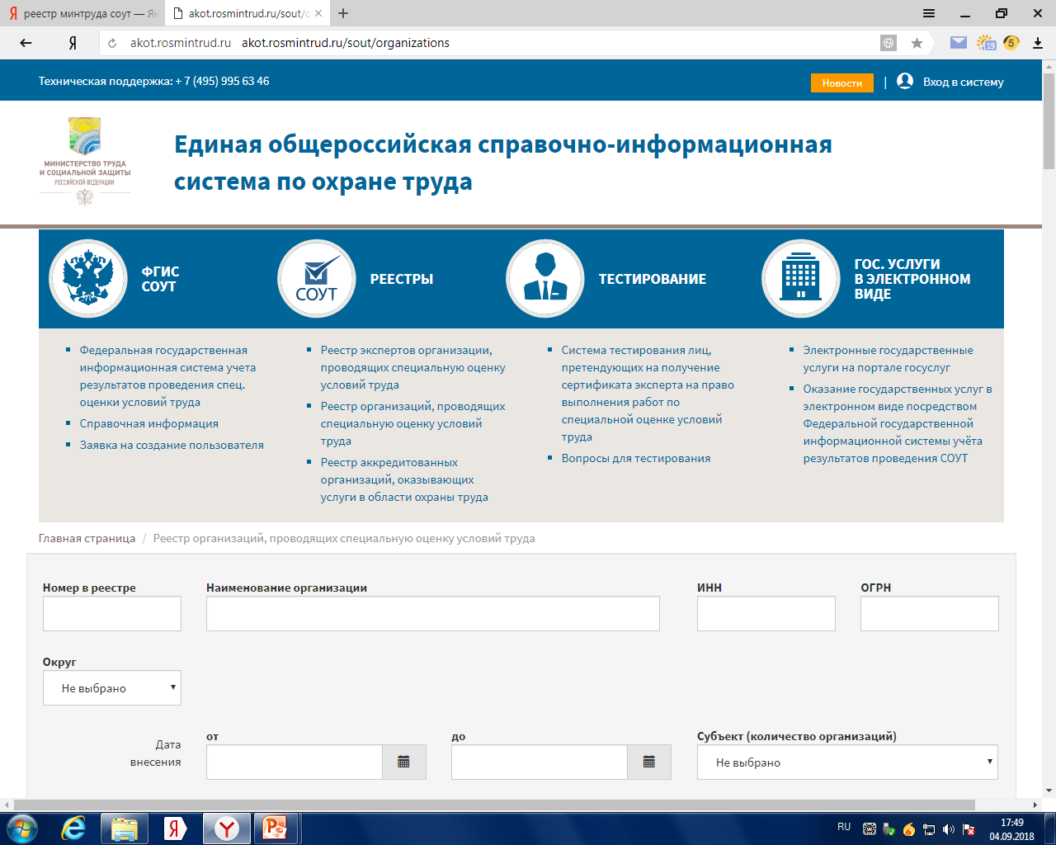

Slide 5
Общее количество поступивших запросов на проведение государственной экспертизы условий труда, всего | 64
в том числе по видам экспертиз:
качества проведения специальной оценки условий труда | 20
правильности предоставления работникам гарантий и компенсаций за работу с вредными и (или) опасными условиями труда | 5
фактических условий труда | 39
Общее количество отрицательных заключений (наличие нарушений) по рассмотренным запросам и обращениям, всего | 8/(16)
качества проведения СОУТ (по отдельным заявлениям) | 8
правильности предоставления работникам гарантий и компенсаций за работу с вредными и (или) опасными условиями труда | 0
фактическим условиям труда | 0

Slide 6
Характерные нарушения отмеченные в ходе проведения ГЭУТ
необоснованное сокращение объёма инструментальных исследований и измерений на рабочих местах
идентификация не всех вредных и (или) опасных производственных факторов
несоответствие наименований должностей и профессий при составлении перечней рабочих мест, неполнота или отсутствие рабочих и должностных инструкций
отсутствие оформленных результатов хронометражей, некорректное установление времени воздействия производственных факторов для нестационарных рабочих мест
не соблюдение права работника на присутствие во время проведения СОУТ на своём рабочем месте
не ознакомление работника или нарушение сроков его ознакомления с результатами СОУТ
ненадлежащее содержание протоколов заседания комиссий по специальной оценке условий труда, не отражение в протоколах принятых данными комиссиями решений, в том числе о тождественности оптимальных и допустимых условий труда
не проводится работодателями актуализация трудовых договоров по результатам СОУТ
не используется шагомер при исследовании показателей тяжести трудового процесса
перечень рабочих мест, на которых планируется проведение СОУТ, утверждает комиссия по проведению СОУТ у работодателя, а не эксперт его формирует
в материалах отчёта о проведении СОУТ отсутствуют сведения об источниках, идентифицированных на рабочих местах вредных (опасных) производственных факторов

Slide 7

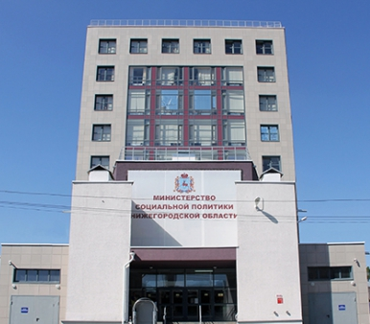
ГОСУДАРСТВЕННАЯ ЭКСПЕРТИЗА УСЛОВИЙ ТРУДА
Ст. 216.1 ТК РФ
Приказ
Минтруда
России
от 12.08.2014
№ 549н
по обращениям,
представлениям
и определениям
(ГИТ, СУД, ОИВ,
работники)
в целях оценки:
…
ПЛАТНО - качества проведения
специальной оценки условий труда
(приказ МСП НО №197 от 24.04.2015)
правильности предоставления
работникам гарантий и компенсаций
за работу с вредными и (или)
опасными условиями труда
фактических
условий
труда
работников
422-29-46
Ул.Деловая, 9

Slide 8
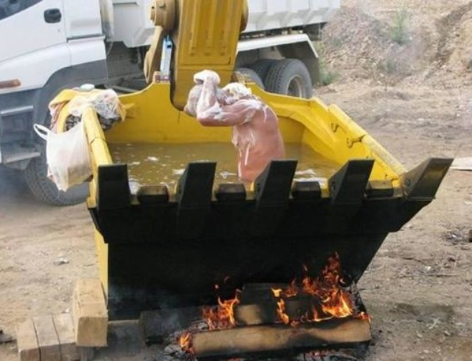

Slide 10
Минтруд России законодательные изменения
Организация, проводящая СОУТ, перед проведением процедуры СОУТ обязана будет получить во ФГИС СОУТ уникальный порядковый номер отчёта, о её проведении.
Результаты СОУТ будут вступать в силу только после размещения отчёта во ФГИС СОУТ.
Работодатель обязан будет передавать во ФГИС СОУТ сведения о принятых или уволенных работниках (СНИЛС), в отношении рабочих мест которых ранее в системе был размещён отчёт о проведении СОУТ.
Результаты СОУТ будут применяться в целях уплаты дополнительных страховых взносов только при условии размещения отчёта во ФГИС СОУТ.
Работодатель будет иметь право требовать возмещения расходов по уплате страховых взносов от организации, проводившей СОУТ, в случае нарушения ею порядка размещения результатов СОУТ во ФГИС СОУТ.
Будет предусмотрено включение ФНС в число пользователей ФГИС СОУТ.
Организации, проводящие СОУТ, будут обязаны информировать Минтруд России о сокращении области аккредитации испытательной лаборатории.
Минтруд России будет наделён полномочиями по утверждению ряда методик (методов) измерений вредных и (или) опасных производственных факторов.

Slide 11

Минтруд выпустил разъяснения о разработке инструкций по охране труда
Письмо Минтруда от 3 декабря 2018 г. № 15-2_ООГ-2956
Методические рекомендациями по разработке государственных нормативных требований охраны труда

Slide 12

Лучше поздно, чем никогда. Утверждены типовые контракты на СОУТ и обучение по ОТ
Приказ Минтруда России от 24.12.2018 N 834н "Об утверждении типовых контрактов на оказание услуг по проведению специальной оценки условий труда и обучению работодателей и работников вопросам охраны труда, а также их информационных карт"

Slide 13

Система управления охраной труда теперь на особом контроле Роструда
Приказ Роструда от 21.03.2019 N 77 "Об утверждении Методических рекомендаций по проверке создания и обеспечения функционирования системы управления охраной труда"

Slide 14


Slide 15
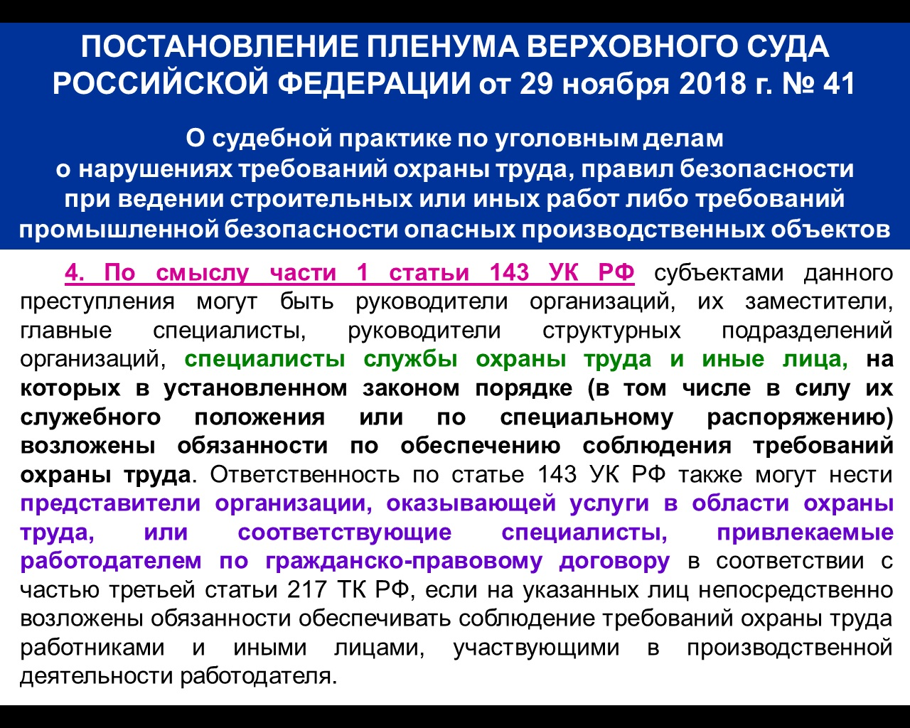

Slide 16
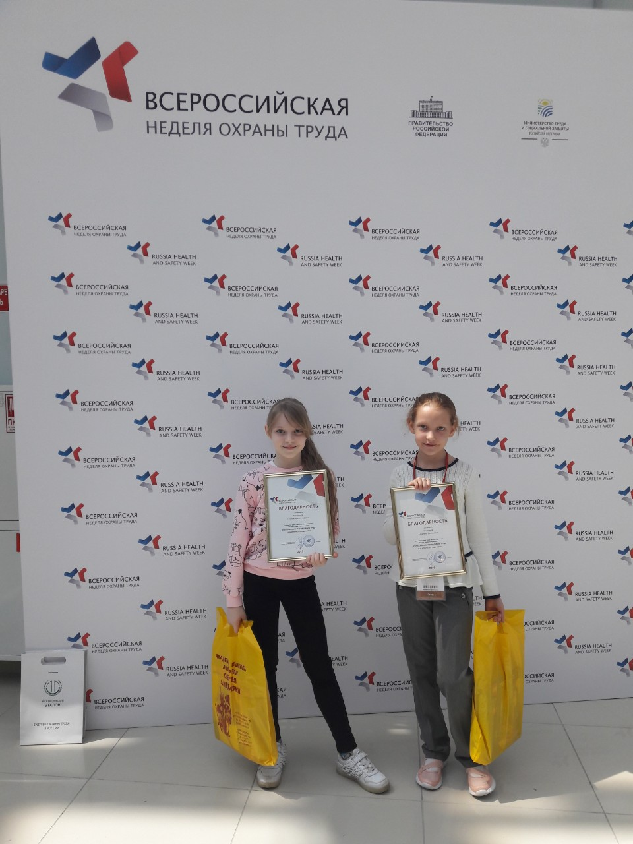

Slide 17


Slide 18
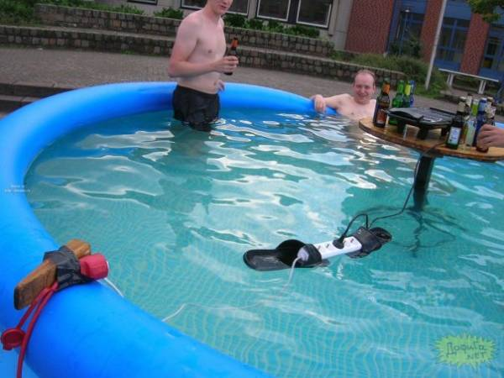
ПРИВЫЧКА
РАБОТАТЬ
БЕЗОПАСНО
…ПОМОГАЕТ
И НА ОТДЫХЕ !!!
Условия труда в жаркий период года. Перерывы и кондиционеры. Рекомендации Роспотребнадзора на сайте.
Безопасность на воде и при нахождении в лесах.

Slide 19

В целях улучшения ситуации по охране труда в Нижегородской области в 2019 году планируется:
Реализация информационных мероприятий Всемирного дня охраны труда на тему «Охрана труда и будущее сферы труда»;
Координация, методическое сопровождение обучения по ОТ – (согласование программ МСП НО + преддоговорной аудит УЦ);
Повышение темпов и обеспечение качества проведения спецоценки, взаимодействие со спецоценщиками в рамках государственной экспертизы условий труда;
Содействие реализации предупредительных мер за счет средств Фонда социального страхования (поручения МВК по ОТ);
Заслушивание на муниципальных межведомственных комиссиях по охране труда предприятий, в которых имели место смертельные и групповые несчастные случаи;
Методическая помощь службам охраны труда во внедрении передового опыта, актуализации систем менеджмента охраны труда в контексте «бережливого производства» и ИСО 45001-2018, а также по вопросам безопасного проведения работ с подрядчиками;
Ведомственный контроль трудового законодательства (198-З);
Верификация раздела «Охрана труда» при регистрации коллективных договоров в Минсоцполитики области.

